Slide 1

基于微信平台的
理发由你安排
应用设计与实现
开发人：张鹤

Slide 2



目录
点击添加文本
E-R图
点击添加文本
架构设计
界面原型
总结
点击添加文本
点击添加文本

Slide 3


E-R图
点击添加文本
点击添加文本
点击添加文本
点击添加文本

Slide 4
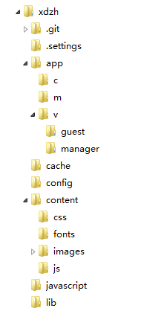
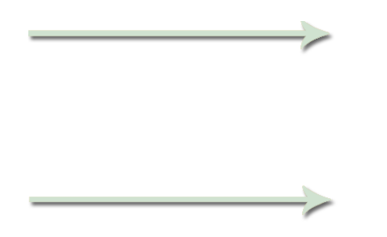
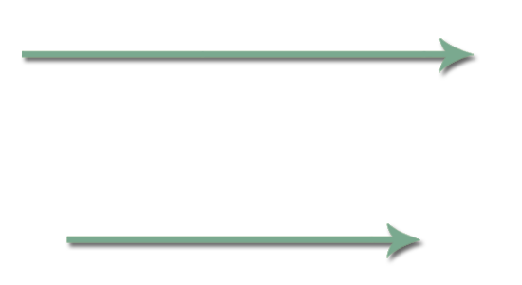
架构设计
点击添加文本
点击添加文本
点击添加文本
点击添加文本

Slide 5


时序图（客户预约）
点击添加文本
点击添加文本
点击添加文本
点击添加文本

Slide 6
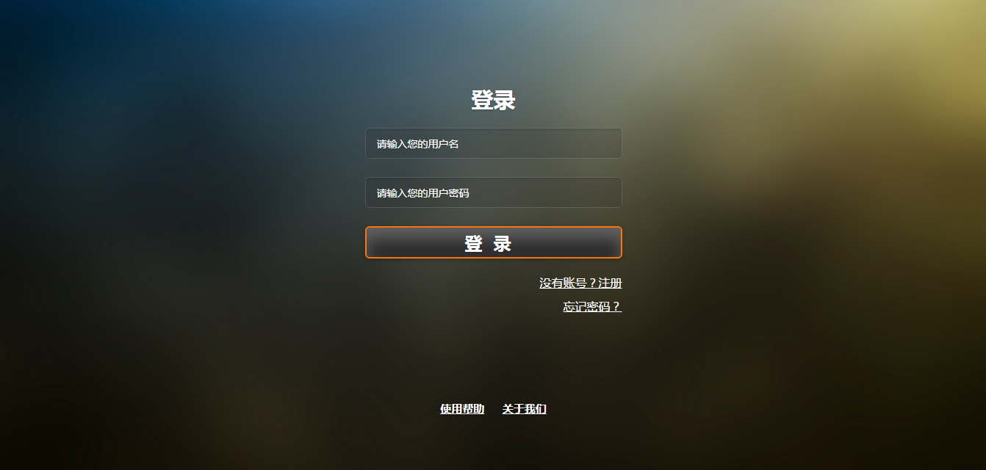
界面原型
点击添加文本
点击添加文本
点击添加文本
点击添加文本

Slide 7
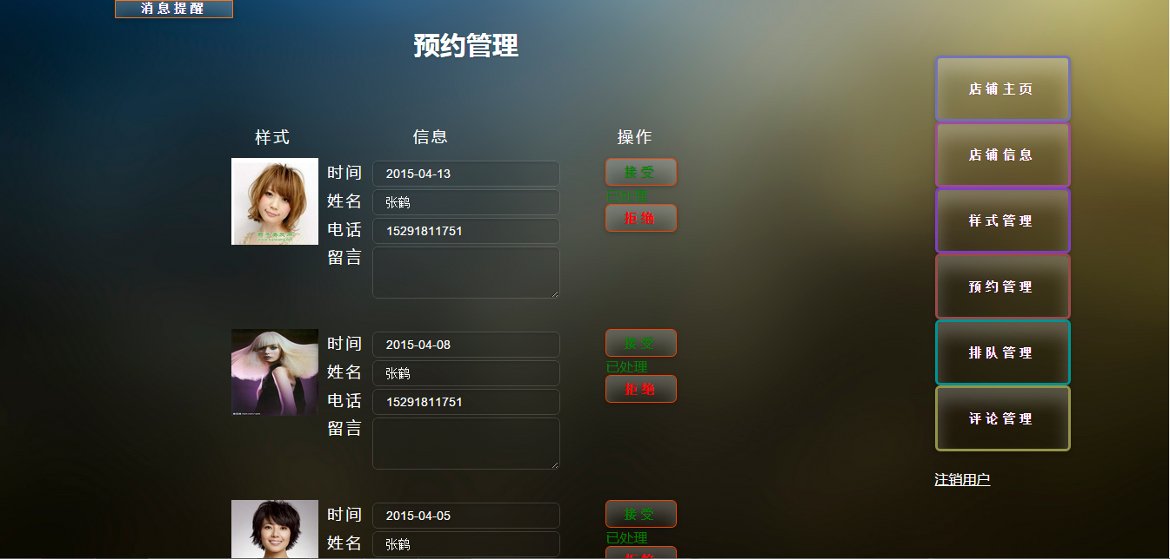
界面原型

Slide 8
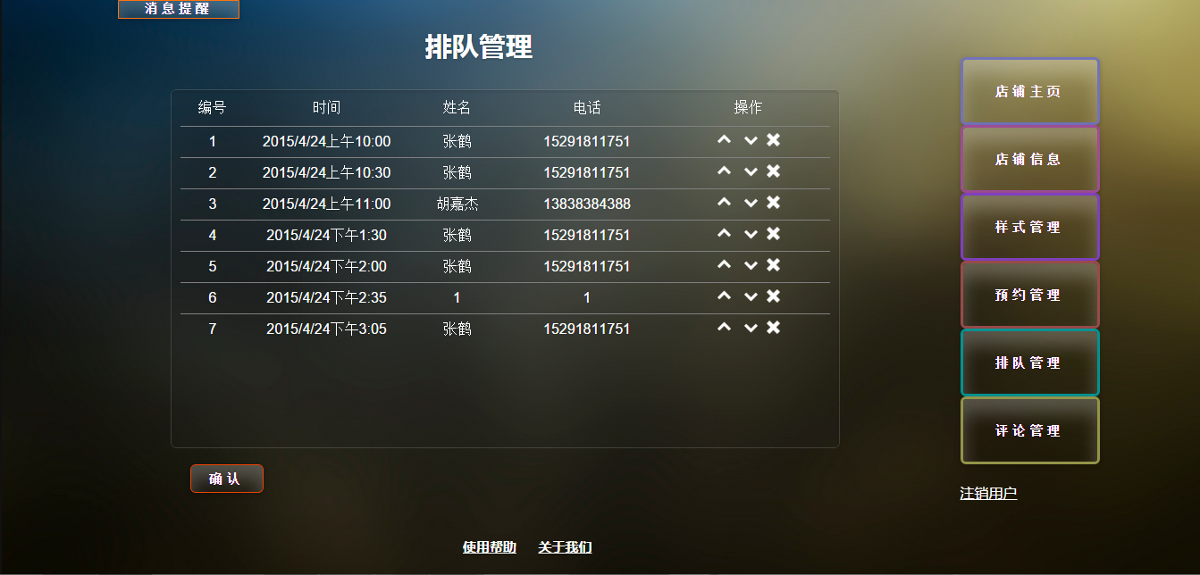
界面原型

Slide 9
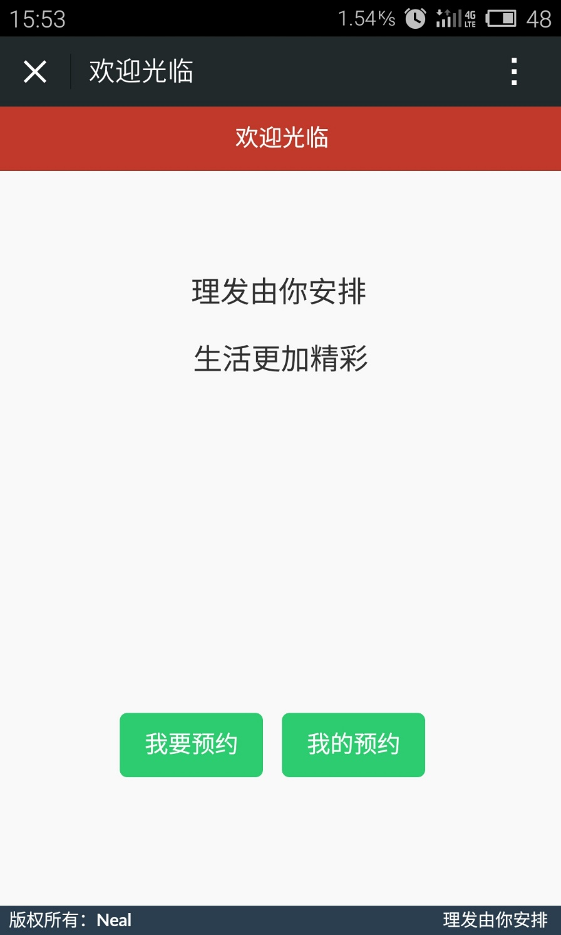
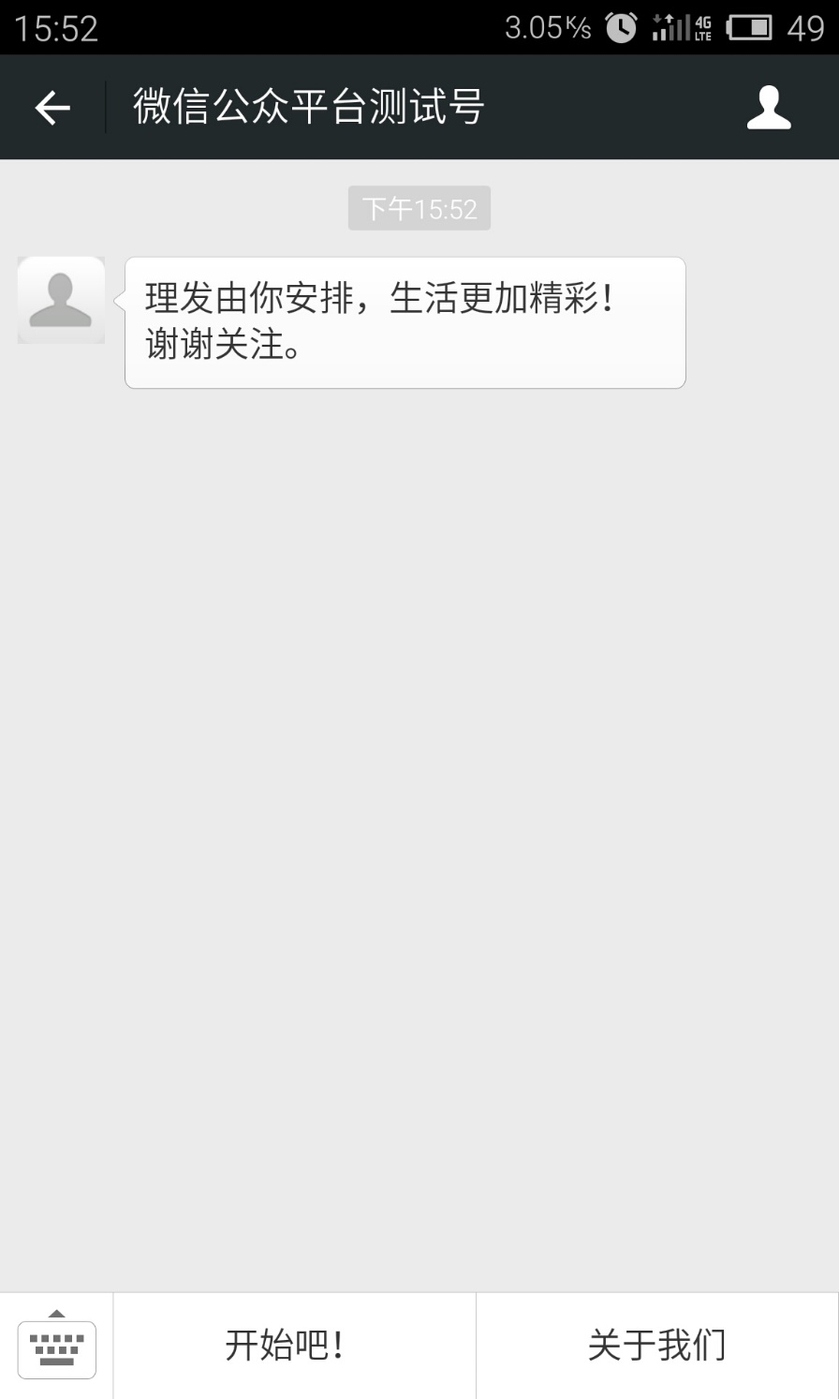
界面原型

Slide 10
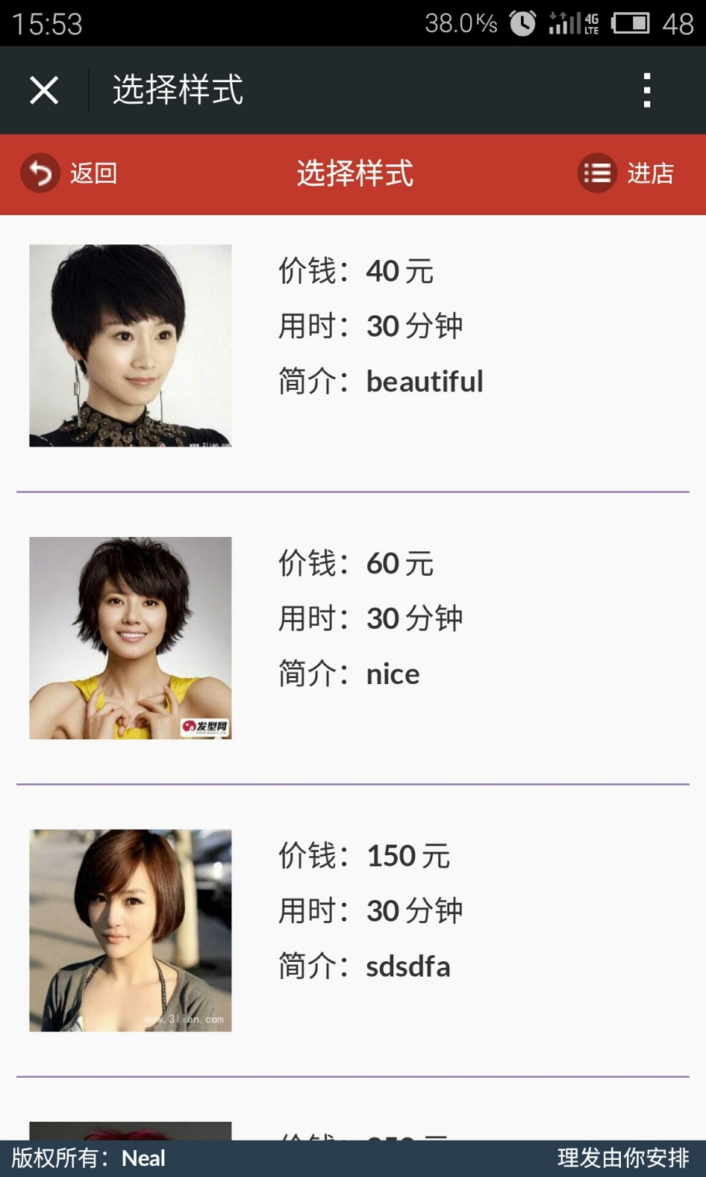
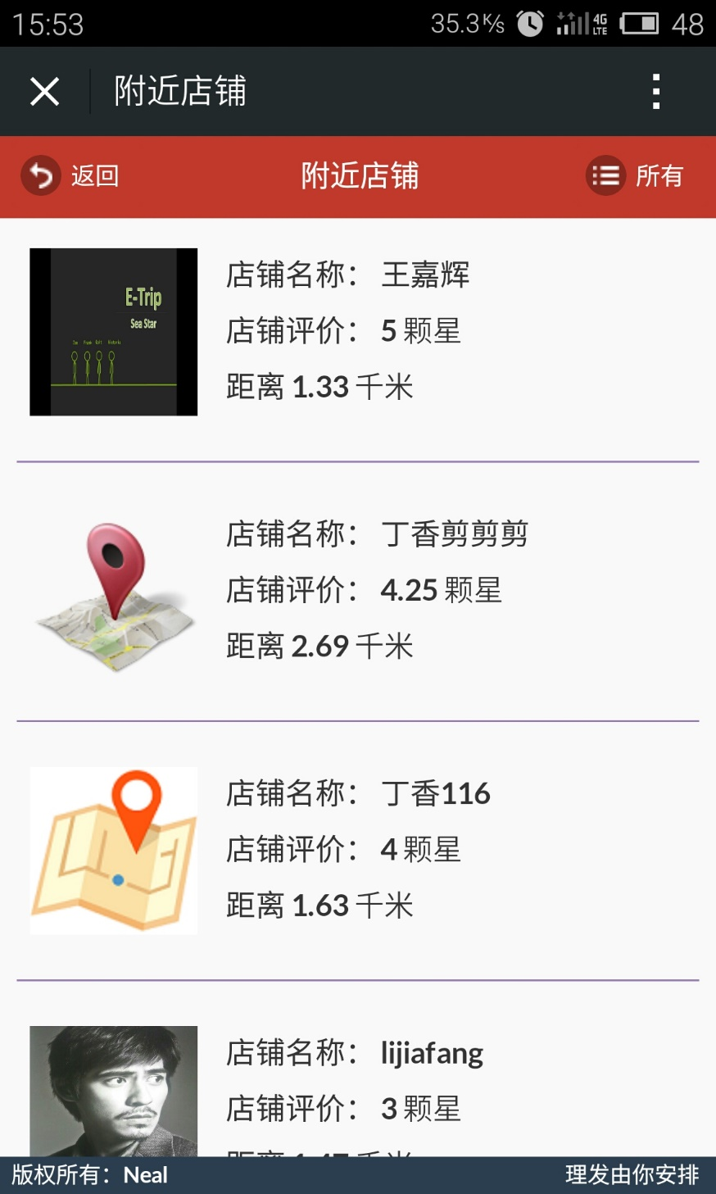
界面原型

Slide 11
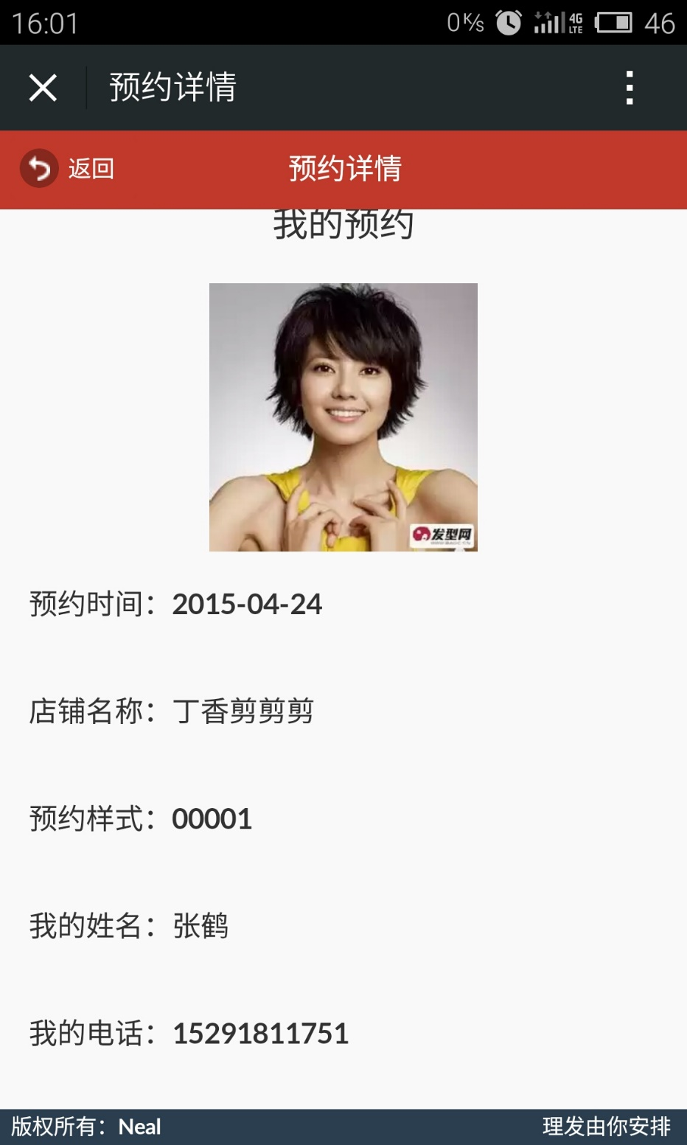
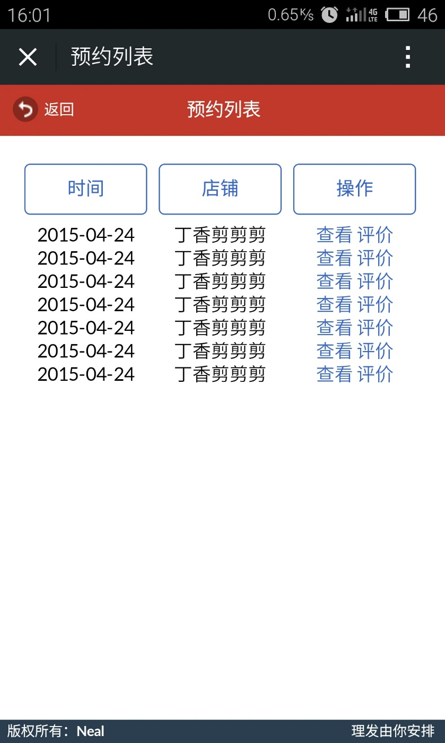
界面原型

Slide 12


总结
精化阶段已经基本结束，我通过架构文档的编写，数据库设计，更好地了解了应用的细节，并完成了整体的开发，之后会争取把应用做到更好，按部就班，脚踏实地。
点击添加文本
点击添加文本
点击添加文本
点击添加文本

